Slide 1
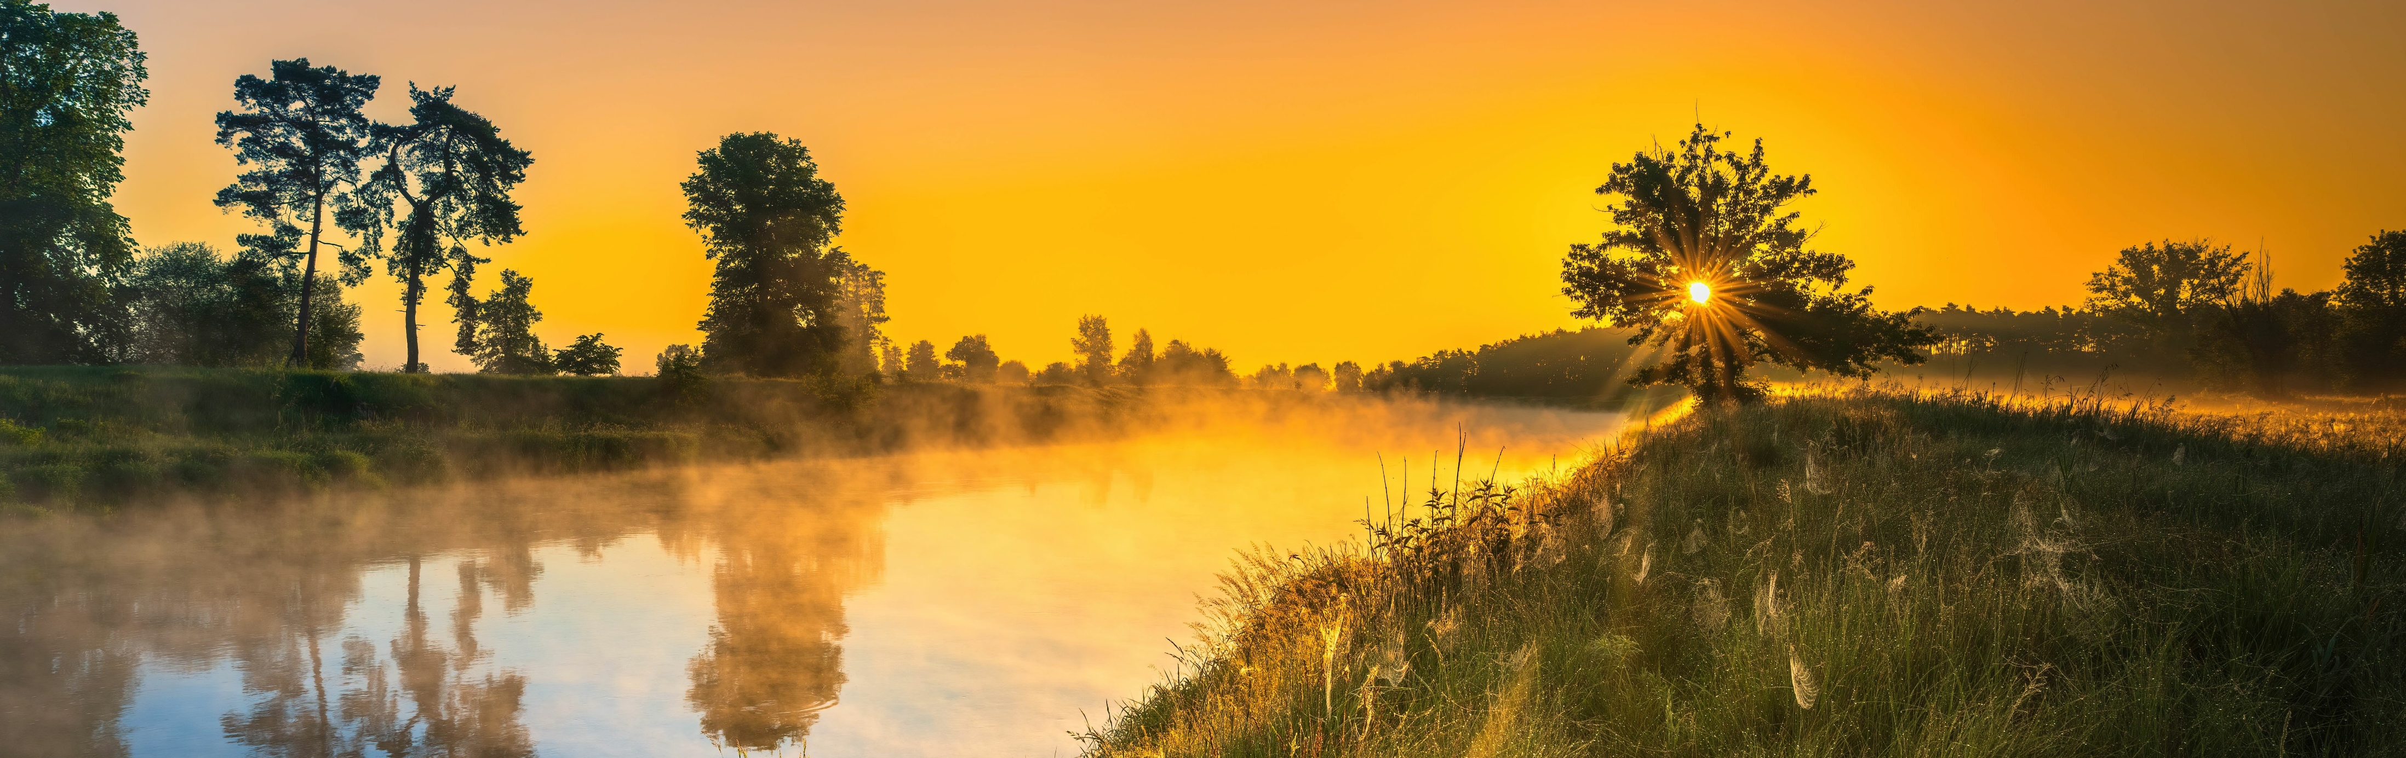

Kryteria wyboru projektów - kryteria specyficzne w naborze konkurencyjnym nr FENX.02.04-IW.01-001/26 Renaturyzacja przekształconych cieków wodnych i obszarów od wód zależnych
Agnieszka Zduńczyk

Slide 2
Najważniejsze informacje
Projekty w ramach naboru oceniane są według kryteriów horyzontalnych i specyficznych dla działania
FENX.02.04, typu projektu 4: Renaturyzacja przekształconych cieków wodnych i obszarów od wód zależnych.
Zarówno kryteria horyzontalne jak i specyficzne składają się z kryteriów obligatoryjnych oraz rankingujących.
kryteria obligatoryjne – oceniane zerojedynkowo (niespełnienie kryterium eliminuje
projekt z możliwości otrzymania dofinansowania)
kryteria rankingujące – oceniane punktowo
Ocena spełnienia kryteriów wyboru projektu jest jednoetapowa.
Projekt otrzymuje negatywną ocenę w przypadku, gdy chociaż jedno kryterium obligatoryjne nie zostanie spełnione,
lub gdy nie został osiągnięty minimalny próg punktowy lub wyczerpana została kwota przeznaczona na dofinansowanie
projektów w ramach naboru.
Minimalna liczba punktów wymagana do rekomendowania projektu
do dofinansowania to 22 pkt.

Slide 3
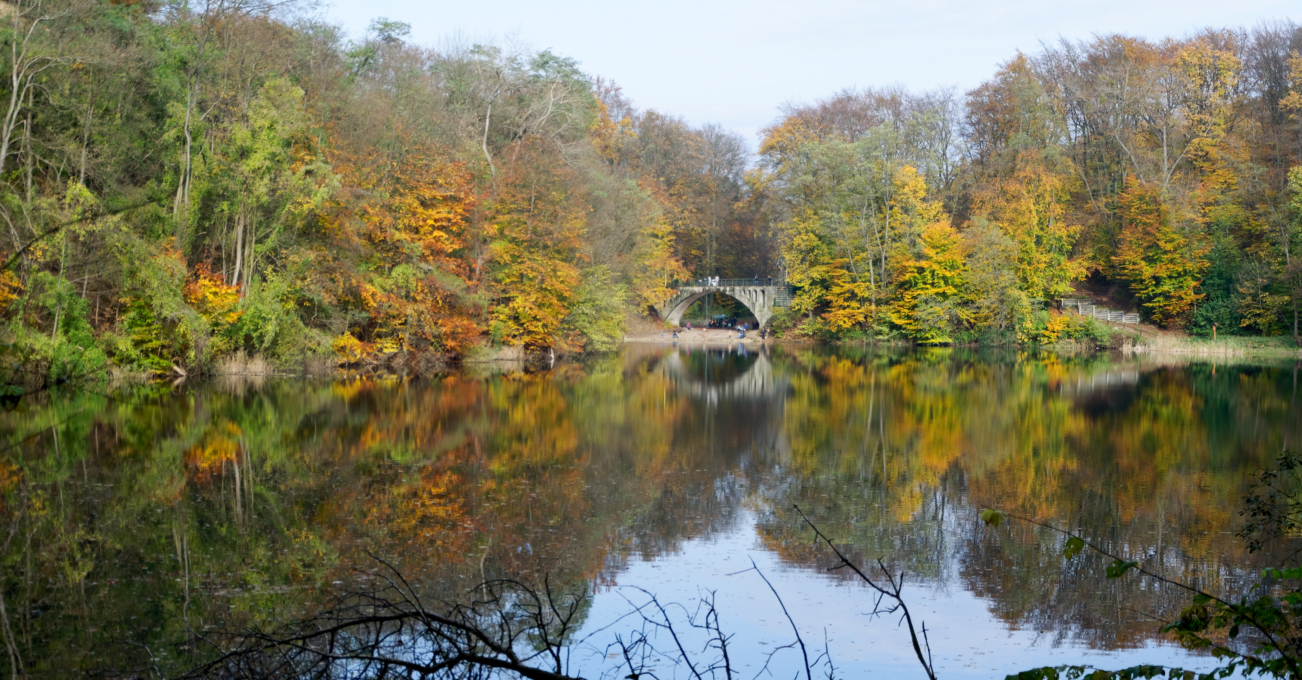
Najważniejsze informacje
Zgodnie z § 7. ust. 1 Regulaminu wybory projektów: „W trakcie oceny projektu, IW może wezwać Wnioskodawcę
do złożenia wyjaśnień, co do treści przedstawionego wniosku o dofinansowanie i ewentualnego uzupełnienia lub
poprawy wniosku każdorazowo w przypadku, w którym okaże się to niezbędne do oceny spełnienia kryteriów wyboru projektów. Dopuszcza się możliwość dwukrotnego wezwania do złożenia wyjaśnień/poprawy wniosku.”

Slide 4
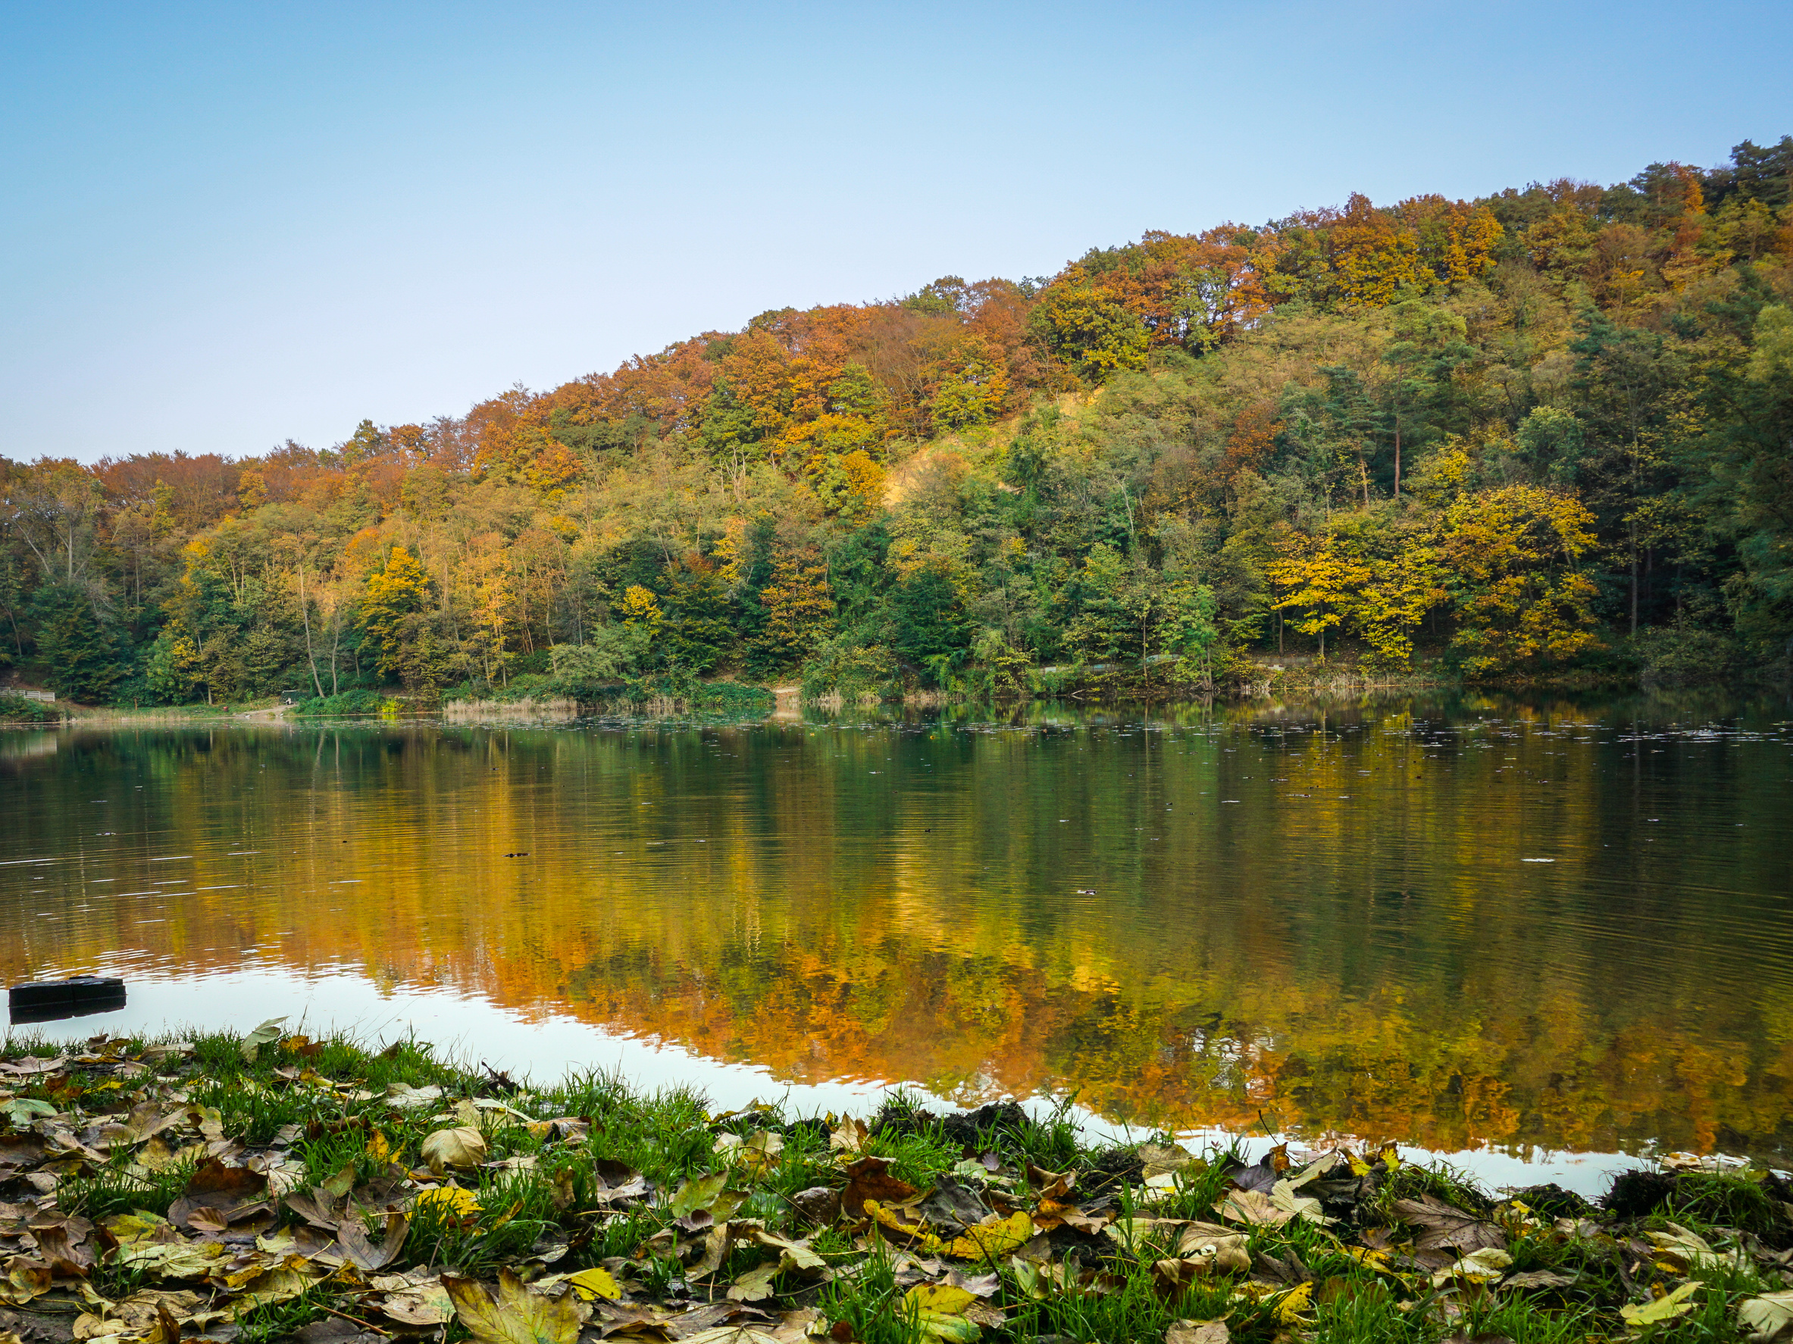
Najważniejsze informacje
Specyficzne kryteria wyboru projektów Działanie 2.4 – Renaturyzacja przekształconych
cieków wodnych i obszarów
od wód zależnych
wymagania dla wnioskodawców
jak wykazać spełnienie kryteriów
powiązanie z dokumentacją
i załącznikami

Slide 5

KRYTERIA OBLIGATORYJNE OCENIANE ZEROJEDYNKOWO

Slide 6
Kryterium nr 1 Zgodność z planami gospodarowania wodami na obszarach
dorzeczy lub Krajowym programem renaturyzacji wód powierzchniowych
Projekt musi być zgodny z:
planami gospodarowania wodami na obszarach dorzeczy (PGW) lub
Krajowym programem renaturyzacji wód powierzchniowych (KPRWP)
W przypadku KPRWP kluczowe jest to, czy projekt dotyczy obszaru wskazanego jako obszar wymagający renaturyzacji – OWR.
lokalizacja działań musi wynikać
z rozpoznania terenowego,
a przy działaniach ingerujących
w koryto lub obwałowania trzeba wykazać wpływ na przepływy wód
powodziowych.
W przypadku PGW:
projekt powinien dotyczyć
konkretnej jednolitej części wód powierzchniowych, czyli JCWP
działania powinny wpisywać
się w katalog działań renaturyzacyjnych przewidzianych dla tej JCWP (działania podstawowe lub uzupełniające)
Wnioskodawca powinien wskazać w pkt. 2.1 Planu Realizacji Przedsięwzięcia (PRP - zał. 7 do WoD :
z jakim dokumentem projekt jest zgodny (PGW czy KPRWP),
jakiej JCWP dotyczy projekt,
jaki jest jej status,
jakie działania z dokumentu są realizowane,
gdzie dokładnie projekt jest realizowany,
i w jakim zakresie odpowiada zapisom dokumentów

Slide 7

Kryterium nr 2 Zakres i sposób realizacji projektu
Proponowane w projekcie działania powinny być zgodne z katalogiem działań renaturyzacyjnych przedstawionych w „Podręczniku dobrych praktyk renaturyzacji
wód powierzchniowych” (rozdział 6 Podręcznika), stanowiącym element KPRWP.
Wnioskodawca powinien wskazać w pkt. 2.2 PRP (zał. 7 do WoD):
identyfikację potrzeb renaturyzacji,
dobór działań adekwatnych do tych problemów,
oparcie projektu na analizach i rozpoznaniu terenowym
określenie celów renaturyzacji
projekt powinien uwzględniać współpracę z interesariuszami
należy zaplanować monitoring i ocenę skuteczności działań

Slide 8

Kryterium nr 3 Trwałość efektów
Wnioskodawca powinien wykazać
w pkt. 2.13 PRP:
utrzymanie efektów projektu min. 5 lat
(jeśli dotyczy środków trwałych)
trwałość efektów w ujęciu: finansowym,
organizacyjnym i technicznym
zapewnienie samorzutnych procesów hydromorfologicznych, tj.:
erozja, transport rumowiska czy akumulacja osadów
inicjowanie procesów, które poprawiają stan cieku
bez potrzeby dalszych ingerencji
i bez powtarzalnych prac utrzymaniowych
dlaczego rozwiązania są trwałe w warunkach lokalnych
w jaki sposób ograniczono ryzyko cofnięcia efektów

Slide 9
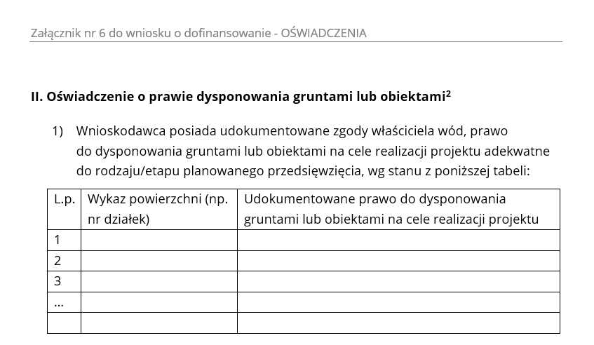
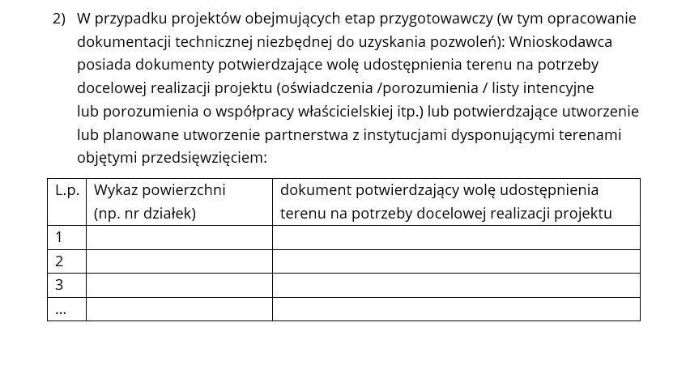
Kryterium nr 4 Posiadanie zgody właściciela wód lub prawa
do dysponowania gruntami lub obiektami, adekwatnie do rodzaju i/lub etapu przedsięwzięcia realizowanego w ramach projektu
Wnioskodawca powinien wykazać w załączniku nr 6 do WoD - Oświadczenia,
że ma lub będzie miał dostęp do terenu, na którym planuje realizować projekt
i udokumentować to w sposób adekwatny do etapu przedsięwzięcia.

Slide 10
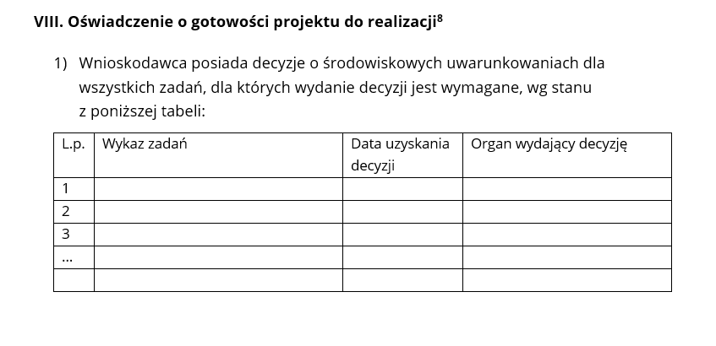
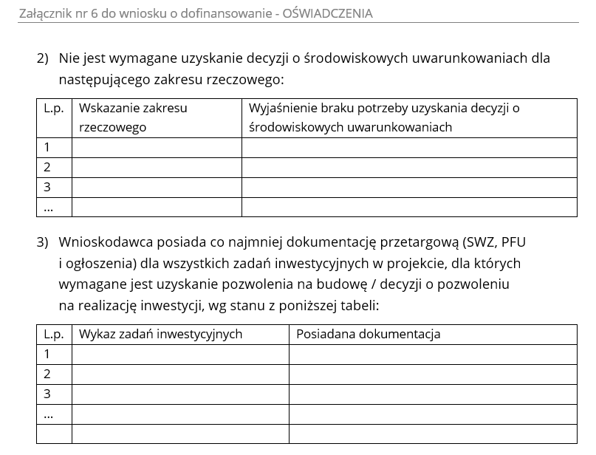
Kryterium nr 5 Gotowość projektu do realizacji
Wnioskodawca powinien wykazać w załączniku nr 6 do WoD - Oświadczenia, że projekt jest formalnie przygotowany do realizacji – zarówno od strony decyzji środowiskowej, jak i inwestycyjnej.

Slide 11
Kryterium nr 6 Pozytywna opinia służb odpowiedzialnych za ochronę przyrody
na obszarze, na którym realizowany będzie projekt w przypadku oddziaływania
na obszary objęte ochroną prawną
W pkt. 2.3 PRP należy wskazać, czy realizacja projektu oddziałuje na obszary przyrodnicze objęte ochroną prawną. W przypadku, gdy projekt oddziałuje na obszary chronione, tj.: obszary Natura 2000, tereny parków narodowych lub parków krajobrazowych lub ich otuliny – wtedy wymagany jest załącznik nr 14 do WoD –
Opinia służb odpowiedzialnych za ochronę przyrody na obszarze, na którym realizowany będzie projekt.
OPINIA POWINNA POTWIERDZAĆ
zgodność z dokumentami:
PAF (Natura 2000)
Programem ochrony różnorodności biologicznej
brak sprzeczności z:
planami ochrony / PZO
programami ochrony gatunków
brak zagrożenia dla celów środowiskowych
OPINIA POWINNA ZOSTAĆ WYDANA PRZEZ WŁAŚCIWY ORGAN:
GDOŚ / RDOŚ (dla projektów ponadregionalnych,
tj.: realizowanych w więcej niż jednym województwie)
rada parku narodowego / krajobrazowego (realizacja projektu na terenie parku narodowego
lub krajobrazowego lub w ich otulinie)

Slide 12

KRYTERIA RANKINGUJĄCE OCENIANE PUNKTOWO

Slide 13
Kryterium nr 1 Zasięg renaturyzacji
OCENIAMY:
skalę efektu renaturyzacji projektu
długość odcinka / powierzchnię objętą działaniami
W zależności od typu projektu oceniane są:
ciągłość ekologiczna cieków / systemów rzeczno‑jeziornych - należy wykazać długość odtworzonego odcinka (km);
renaturyzacja cieków / jezior – należy wykazać długość odcinka lub linii brzegowej (km);
ekosystemy zależne od wód (np. mokradła) – należy wykazać powierzchnię (ha)
WNIOSKODAWCA POWINIEN WYKAZAĆ
W PRP (pkt. 2.4):
konkretny zasięg: km/ha
przypisanie projektu do kategorii (możliwe jest przypisanie do więcej niż jednej kategorii)
czy zasięg działań: łączy wcześniej rozfragmentowane siedliska, umożliwia migrację organizmów, uruchamia procesy renaturyzacji na dalszych odcinkach
cieku lub w zlewni
spójność z zkresem rzeczowym, mapami
i dokumentacją
DODATKOWE PUNKTY
za przywrócenie ciągłości systemu rzeczno‑jeziornego
za udostępnienie kluczowych obszarów
(np. tarliska)
Możliwość uzyskania maks. 5 pkt. łącznie

Slide 14
Kryterium nr 2 Lokalizacja w obszarach priorytetowych z punktu widzenia
odporności kraju oraz realizacji zobowiązań prawnych
OCENIAMY:
czy projekt jest realizowany w obszarach priorytetowych
znaczenie projektu dla odporności kraju
i zobowiązań UE
PUNKTACJA:
5 pkt – wschodni pas przygraniczny
3 pkt – spełnienie min. 2 warunków
2 pkt – spełnienie 1 warunku
0 pkt – brak spełnienia
OBSZARY PRIORYTETOWE:
dorzecze rzeki Odry
JCWP wskazane w PGW
obszary zagrożone suszą (PPSS)
wschodni pas przygraniczny (wykaz powiatów stanowi załącznik do Kryteriów wyboru projektów
w zał. 3 do RWP)
WNIOSKODAWCA POWINIEN WYKAZAĆ
W PRP (pkt. 2.5):
nazwę cieku / jeziora / obszaru mokradłowego
dokładną lokalizację projektu (JCWP, gmina, powiat)
które kryteria obszaru priorytetowego spełnia
uzasadnienie znaczenia lokalizacji

Slide 15
Kryterium nr 3 Monitoring przyrodniczy i/lub
hydromorfologiczny przed i po realizacji projektu
RODZAJE MONITORINGU
hydromorfologiczny - pokazuje zmiany
w strukturze i procesach cieku
przyrodniczy - pokazuje reakcję organizmów
OCENIAMY:
czy projekt przewiduje monitoring przed i po realizacji
możliwość oceny efektów renaturyzacji
WNIOSKODAWCA POWINIEN WYKAZAĆ W PRP (pkt. 2.6):
zakres „przed–po”
metodykę i wskaźniki
lokalizację pomiarów
czas trwania (preferowany długoterminowy minimum 7 lat)
źródło finansowania po zakończeniu projektu
PUNKTACJA
4 pkt – oba rodzaje + monitoring długoterminowy (min. 7 lat) + finansowanie
3 pkt – min. 1 rodzaj + pełna metodyka
+ finansowanie
1 pkt – monitoring ograniczony
lub ogólny zakres
0 pkt – brak monitoringu
Monitoring po zakończeniu projektu nie jest finansowany
z FEnIKS – trzeba wskazać inne źródło finansowania.
Monitoring jest warunkiem obligatoryjnym - brak monitoringu w projekcie powoduje jego odrzucenie.

Slide 16
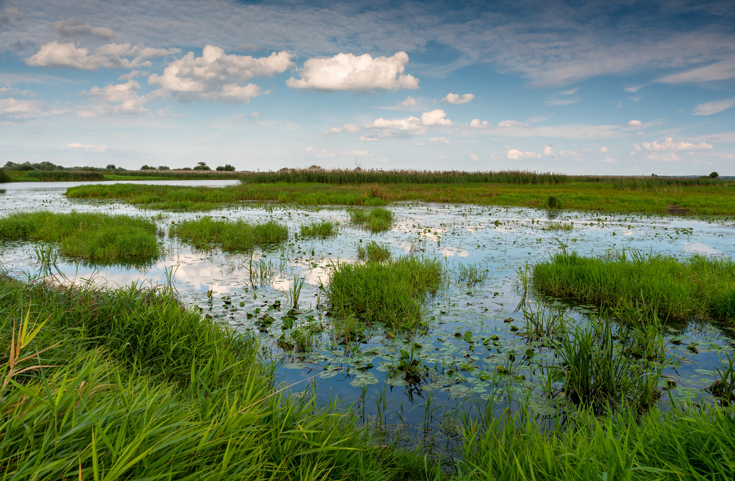
Kryterium nr 4 Określenie mierzalnych celów projektu w zakresie
poprawienia warunków hydromorfologicznych
OCENIAMY
czy projekt ma jasno określone cele
czy są mierzalne i możliwe do osiągnięcia
WNIOSKODAWCA POWINIEN WYKAZAĆ
W PRP (pkt. 2.7):
stan wyjściowy i docelowy
sposób pomiaru efektów
powiązanie celów z problemami
jakie działania prowadzą do osiągnięcia celów
PUNKTACJA
4 pkt – cele mierzalne + wskaźniki (HIR / LHSM_PL)
+ mechanizm
2 pkt – cele opisowe + uzasadnienie
0 pkt – brak jasno określonych efektów
brak określonych celów = odrzucenie projektu

Slide 17
Kryterium nr 5 Inicjowanie procesów morfogenetycznych w korycie rzeki
OCENIAMY
czy projekt uruchamia naturalne procesy w cieku
ograniczenie ingerencji technicznej do minimum
(jedynie charakter wspierający)
WYMAGANE DZIAŁANIA
działania wpisujące się w tzw. podstawowy program środków renaturyzacyjnych, czyli m.in.:
modyfikacje renaturyzujące w ramach prac utrzymaniowych,
działania w ramach zarządzania wodami.
WNIOSKODAWCA POWINIEN WYKAZAĆ W PRP (pkt. 2.8):
jakie procesy zostaną uruchomione
jak działania je inicjują
ograniczenie trwałych ingerencji technicznych
PUNKTACJA
4 pkt – działania uruchamiające procesy naturalne
0 pkt – brak takich działań
PRZYKŁADOWE PROCESY
erozja
transport rumowiska
akumulacja osadów
różnicowanie koryta

Slide 18
Kryterium nr 6 Korzyści dla gatunków i siedlisk chronionych
OCENIAMY
wpływ projektu na siedliska i organizmy
poprawę warunków funkcjonowania ekosystemu
PUNKTACJA
4 pkt – konkretne cele + mechanizm + odniesienie
do dokumentów
2 pkt – wskazane korzyści bez mechanizmu
0 pkt – brak odniesienia
WNIOSKODAWCA POWINIEN
WYKAZAĆ W PRP (pkt. 2.9):
jakie gatunki / siedliska korzystają
w jaki sposób poprawią się ich warunki życia
jaki jest mechanizm (procesy naturalne)
powiązanie z dokumentami
KLUCZOWA ZASADA
Kryterium to opiera się na założeniu, że trwałe korzyści dla gatunków chronionych wynikają
przede wszystkim z odtworzenia procesów
i siedlisk, a nie z działań ukierunkowanych wyłącznie na pojedyncze gatunki.

Slide 19
Kryterium nr 7 Odzyskiwanie zdolności retencyjnych zlewni oraz spowolnienie odpływu wód
– przeciwdziałanie skutkom suszy i ograniczenie ryzyka powodziowego
OCENIAMY czy w wyniku realizacji projektu nastąpi:
zwiększenie naturalnej retencji wody
spowolnienie odpływu
ograniczenie skutków suszy i powodzi
WNIOSKODAWCA POWINIEN
WYKAZAĆ W PRP (pkt. 2.10):
problemy hydrologiczne (susza / powódź)
jakie działania zwiększają retencję
konkretne efekty (np. objętość retencji,
czas odpływu)
mechanizm działania (procesy naturalne)
PRZYKŁADOWE DZIAŁANIA PROJEKTOWE:
odtwarzanie mokradeł
przywracanie terenów zalewowych
odtwarzanie starorzeczy
poprawa łączności cieku z terenami zalewowymi/systemem rzeczno-jeziornym
inne rozwiązania, oparte na procesach naturalnych, zwiększające czas retencji wody w krajobrazie.
PUNKTACJA
4 pkt – mierzalne efekty + mechanizm działania
2 pkt – efekty opisowe + mechanizm
0 pkt – brak efektów lub brak uzasadnienia

Slide 20
Kryterium nr 8 Partycypacja społeczna i współpraca z interesariuszami –
działania edukacyjne, komunikacyjne lub podnoszące kompetencje
OCENIAMY
działania edukacyjne i komunikacyjne
rozwijanie kompetencji w zakresie renaturyzacji
zaangażowanie grup docelowych
WNIOSKODAWCA POWINIEN WYKAZAĆ
W ZAŁ. 5 DO WOD
działania informacyjne i promocyjne
działania edukacyjne / podnoszące kompetencje
PRZYKŁADY DZIAŁAŃ
informacyjne: spotkania, strona www, tablice
edukacyjne: warsztaty, zajęcia terenowe, pokazy
kompetencyjne: szkolenia, warsztaty praktyczne
PUNKTACJA
3 pkt – informacja + edukacja + różne grupy
2 pkt – działania dla społeczności lokalnej
1 pkt – tylko informacja
0 pkt – brak działań
Brak działań edukacyjnych lub podnoszących kompetencje - projekt zostanie odrzucony.

Slide 21
Kryterium nr 9 Partycypacja społeczna i współpraca z interesariuszami
– włączenie społeczności lokalnej i interesariuszy
OCENIAMY
zakres włączenia społeczności i interesariuszy
udział w przygotowaniu i realizacji projektu
FORMY ZAANGAŻOWANIA
konsultacje społeczne
współtworzenie koncepcji
wspólna realizacja działań
wolontariat / monitoring obywatelski
PUNKTACJA
3 pkt – koncepcja rozwiązań renaturyzacyjnych została wypracowana z uwzględnieniem oczekiwań lokalnej społeczności + aktywne formy partycypacji
i współodpowiedzialności
2 pkt – aktywna współpraca w realizacji
1 pkt – działania informacyjne i współpraca
z interesariuszami
0 pkt – brak komponentu prospołecznego
brak współpracy = odrzucenie projektu
WNIOSKODAWCA POWINIEN
WYKAZAĆ W PRP (pkt. 2.11)
jakie grupy są zaangażowane (np. mieszkańcy, właściciele gruntów, użytkownicy wód, szkoły, lokalne instytucje),
na jakim etapie (przygotowanie / realizacja)
formy współpracy (konkretne działania)
wpływ na trwałość i ograniczenie konfliktów

Slide 22
Kryterium nr 10 Sposób realizacji projektu - partnerstwa
OCENIAMY
czy projekt realizowany jest w partnerstwie
wartość dodaną współpracy
PUNKTACJA
2 pkt – partnerstwo z min. 2 typami beneficjentów
1 pkt – partnerstwo z 1 typem
0 pkt – brak partnerstwa
PARTNERZY (przykłady)
JST i ich jednostki
PGW Wody Polskie
Lasy Państwowe
parki narodowe
RDOŚ
WNIOSKODAWCA POWINIEN
WYKAZAĆ W PRP (pkt. 2.12)
kto tworzy partnerstwo
(typy beneficjentów)
jakie są role i zadania partnerów
na jakim etapie współpracują
jaka jest wartość dodana
Partnerstwo powinno być utworzone zgodnie
z art. 39 ustawy wdrożeniowej przed złożeniem
wniosku o dofinansowanie projektu.
We wniosku należy wskazać jednego beneficjenta środków.

Slide 23
Dziękuję za uwagę.
Agnieszka Zduńczyk
tel. 506 742 941
renaturyzacja_jst_NGO_fenx@nfosigw.gov.pl

